Slide 1
BLOCKBUS-TOP
무선 네트워크

Slide 2
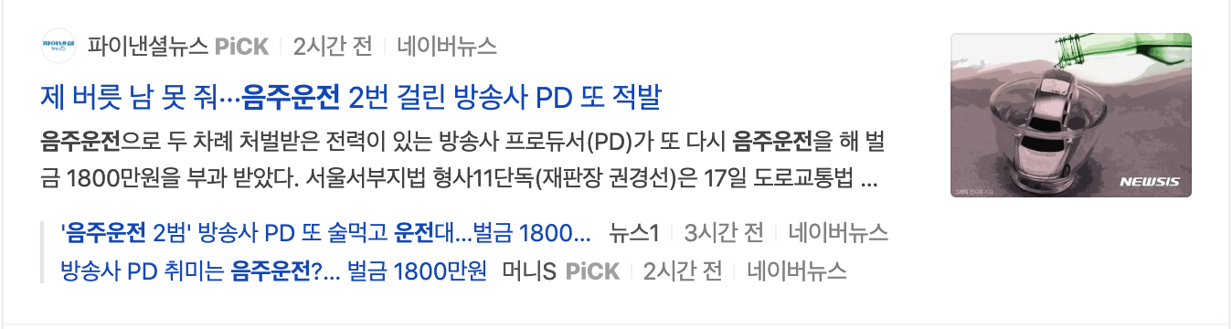
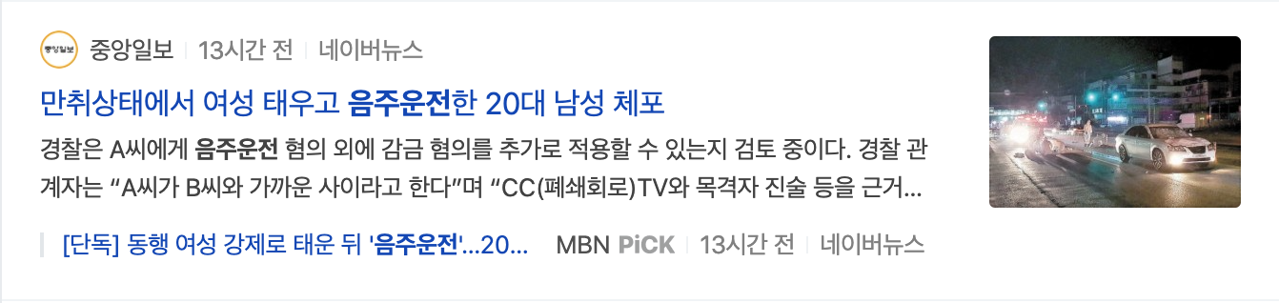
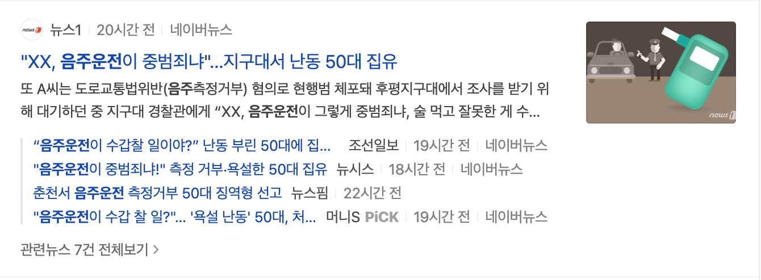
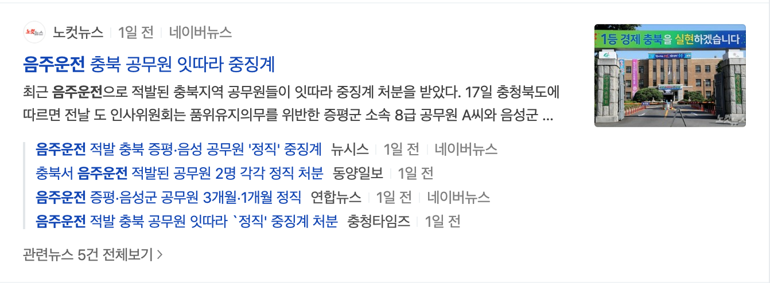
>> INTRO

Slide 3
>> INTRO
I. 개인 의식 부재
II. 주변인의 제지 부족

Slide 4
>> SUBJECT
MQ-3 가스 센서를 활용한 알코올 감지 키트(Kit)

Slide 5

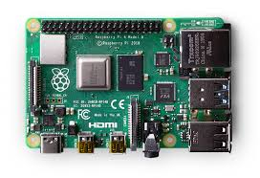



>> ABSTRACT
Compare
날숨
Bot

